Slide 1
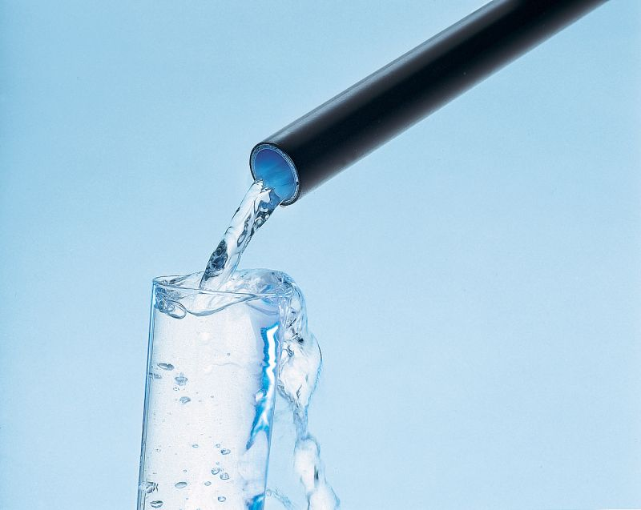
NEKATERE SNOVI LAHKO PRETAKAMO

Slide 2
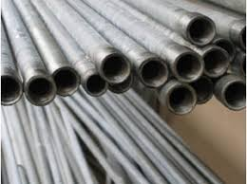
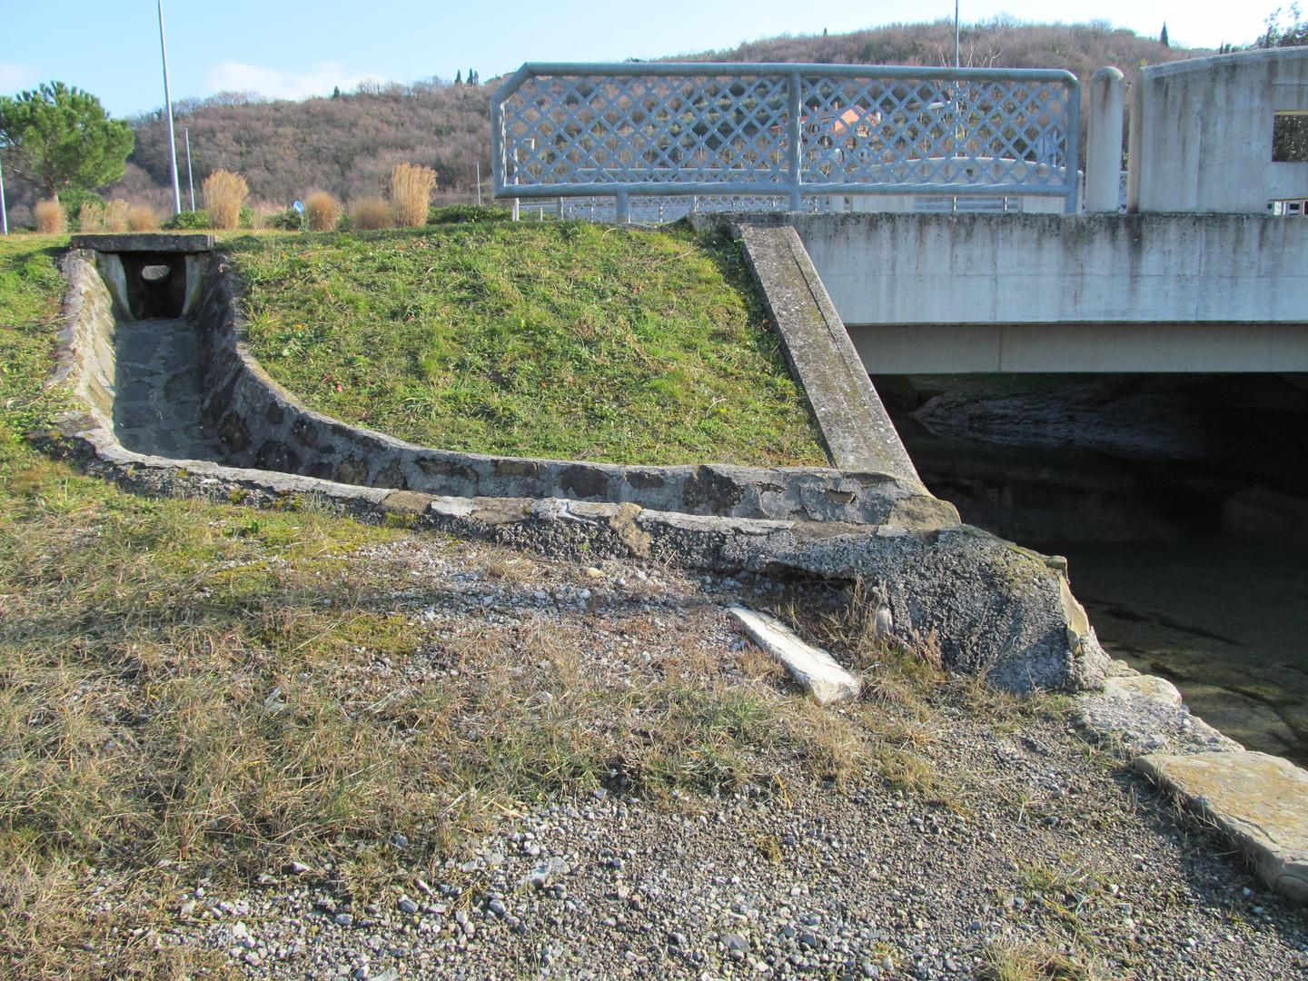
Tekočine lahko pretakamo z enega mesta na drugo. Običajno si pri tem pomagamo s koriti, žlebovi, cevmi in cevnimi sistemi.
Bi znal razložiti razliko med cevjo in koritom?
Oblikovano betonsko korito - odtok meteorne vode
CEVI
KORITA

Slide 3
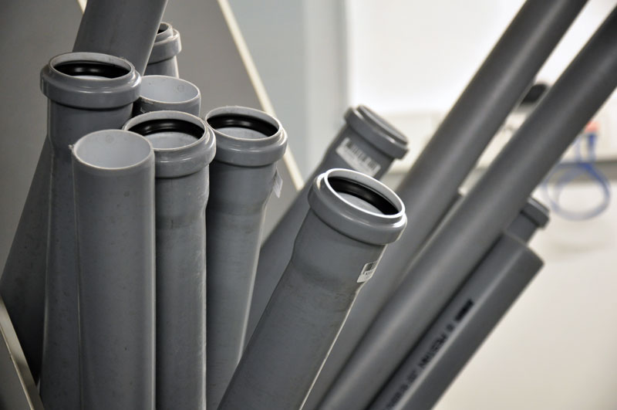
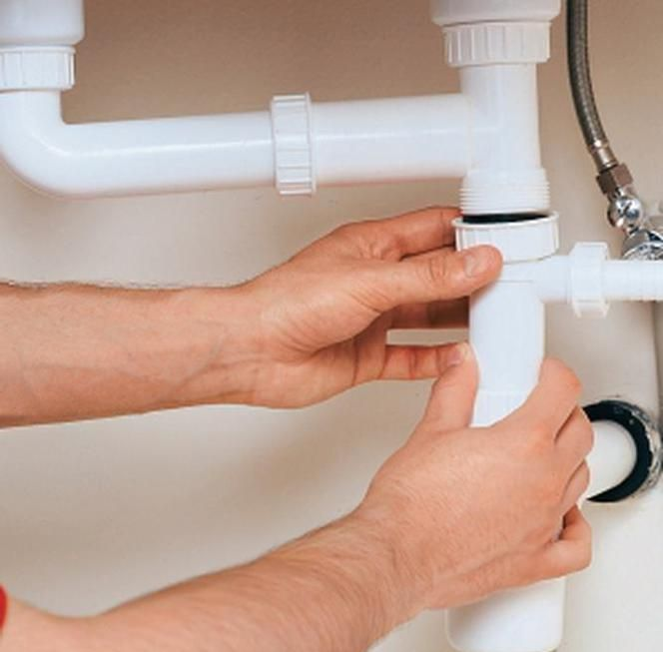
Oblikovano betonsko korito - odtok meteorne vode
CEVI
Vodovodne cevi, po katerih priteče voda do hiš, so okrogle in votle. Če je voda v zbiralniku vode, so z vodo napolnjene tudi cevi. Po njih se voda pretaka v vse smeri.

Slide 4
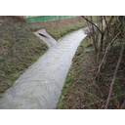
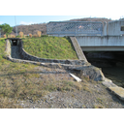
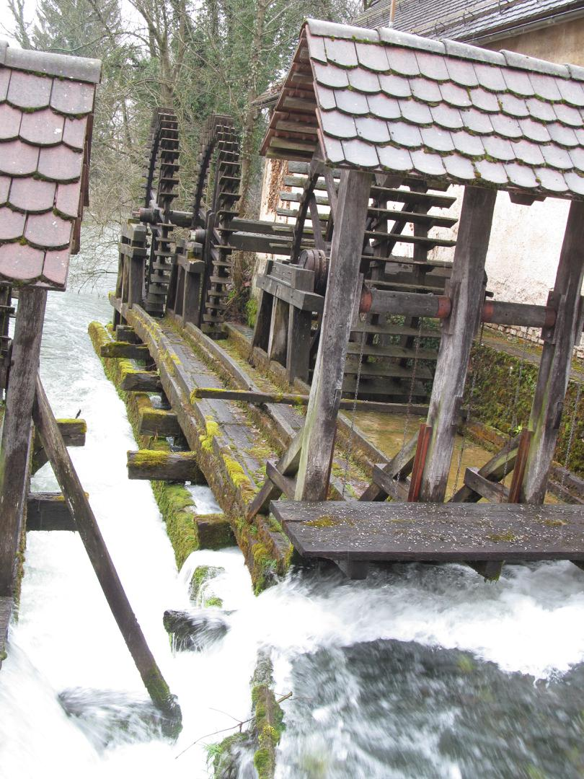
Oblikovano betonsko korito - odtok meteorne vode
KORITA
Korito usmeri vodo k vodnemu kolesu.
Oblikovano betonsko korito – odtok vode.
Korito je podolgovata vdolbina na zemeljski površini. Po njej teče voda, najpogosteje potok ali reka. Po koritu teče voda le, če je to nagnjeno navzdol.

Slide 5
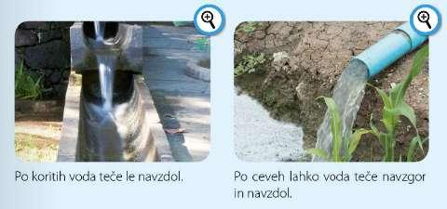
Kakšna je torej razlika med cevjo in koritom?
Po koritih teče voda le navzdol.
Po ceveh lahko voda teče
navzdol in navzgor.

Slide 6
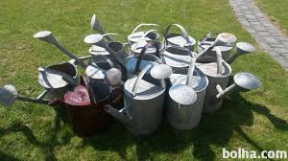
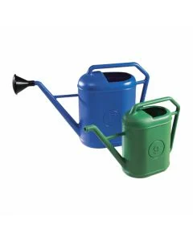
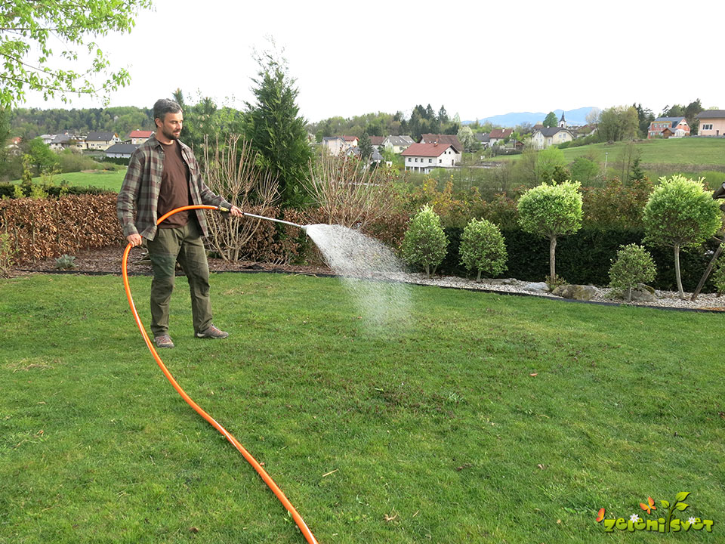
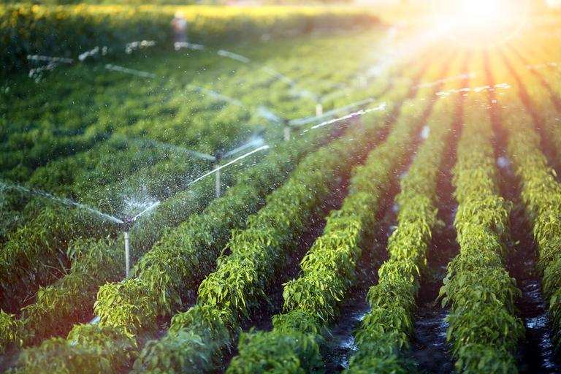
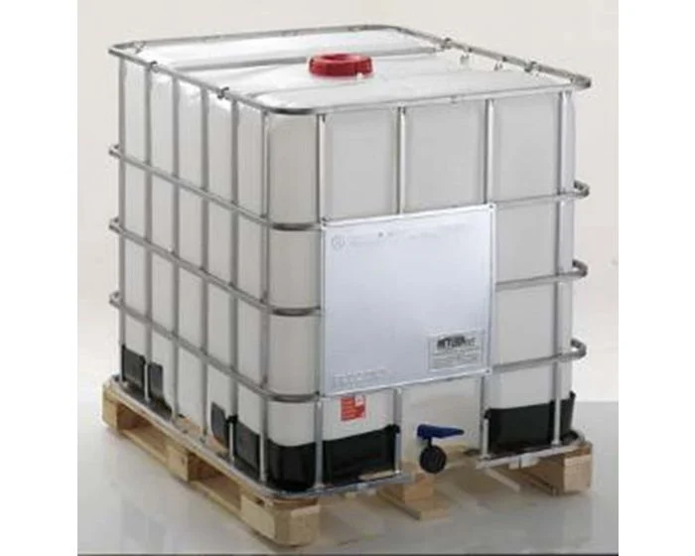
Za zalivanje uporabljamo različne pripomočke: zalivalke, cevi, namakalne sisteme…
Ugotovi, katere so značilnosti materialov, ki prepuščajo vodo in materialov, ki vode ne prepuščajo.
Razmisli, kakšen je namen zbiralnika vode.

Slide 7
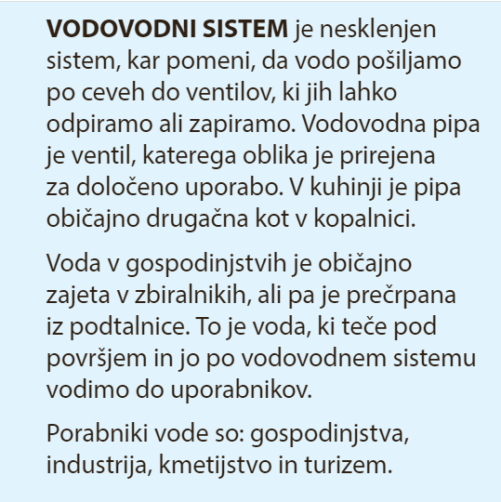
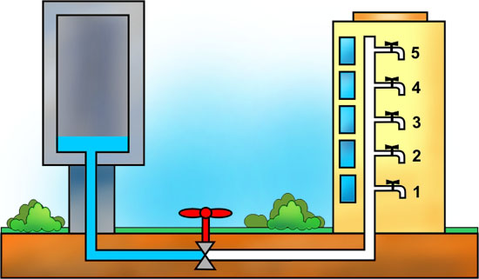
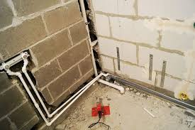

Slide 8
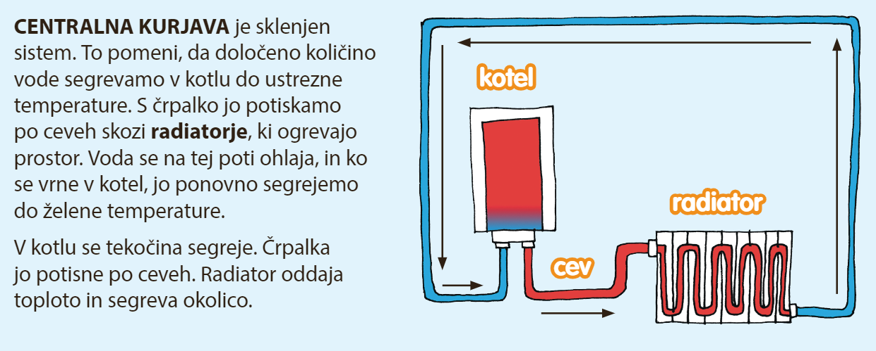

Slide 9
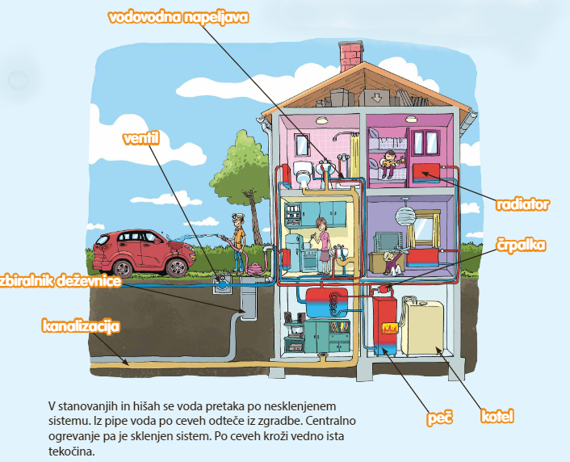

Slide 10
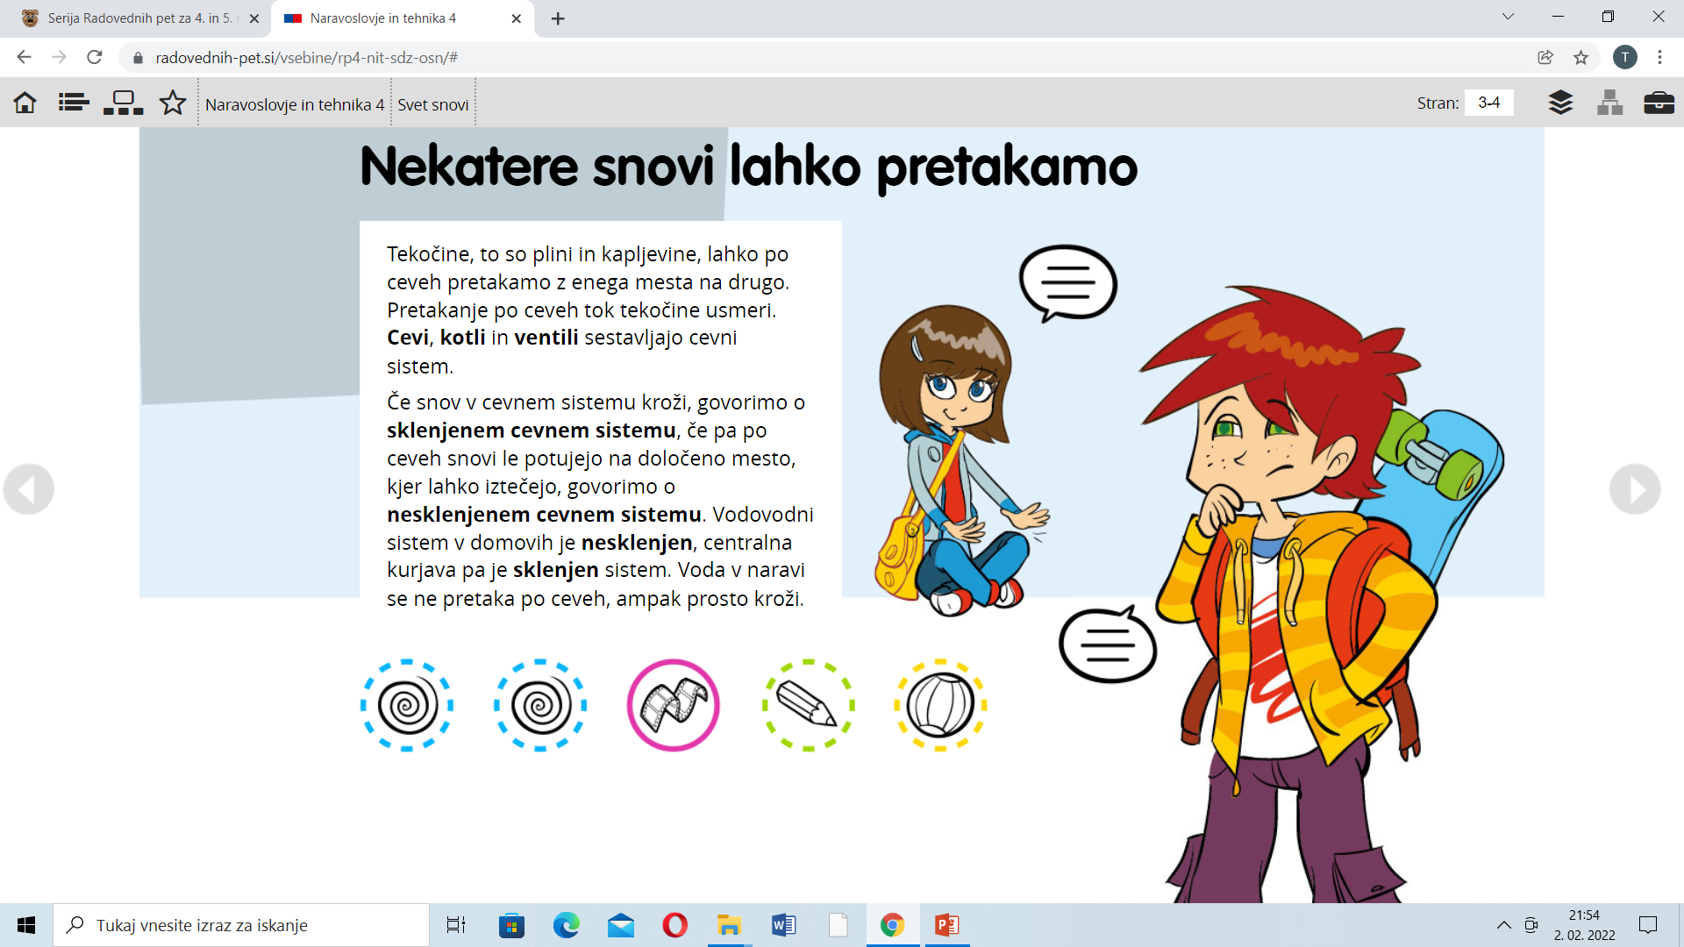
Ponovimo

